Slide 1
DPRIME SpA · TAG v2.0 · GRUPO 4
GitHub Spec Kit + Antigravity
ENTREGA 2 — INGENIERÍA DE SOFTWARE GUIADA POR ESPECIFICACIONES
MIRA — Entrega 2 (v2.0)
Equipo Responsable — Grupo 4
Rodrigo Guerrero: Backend (Node.js/TS) y Cliente (E2)
Jorge Alvarez: Frontend / UI (React/Vite)
Plataforma de Inteligencia Multimodal para Decisiones Empresariales (DPRIME SpA)
Lester González: QA, Pruebas y Custodia SDD
Angel Salgado: Informe, Trazabilidad y Bitácora DEC
Método: Spec-Driven Development (SDD) con GitHub Spec Kit sobre Antigravity
Estructura: 5 Bloques Cronometrados (15 min total)
Foco Funcional: Par Conectado F5 → F4

Slide 2
BLOQUE 1 · CONTEXTO, FUNCIONALIDADES Y MÉTODO (2 MIN)
DEC-E2-07 · DEC-10
Contexto del Proyecto y Reglas de Juego
Tres Insumos Base (DEC-E2-07)
Foco de Marcha Blanca (DEC-10)
1.
Descripción de MIRA: Contexto y especificación formal del sistema DPRIME SpA.
•
Plan Rector: Rige MIRA §5.2 por sobre presión comercial de ENT1 [00:11:05].
2.
•
Gestión de Riesgo: Presión comercial documentada bajo riesgo R-11.
Retroalimentación Entrega 1: "Todo bien, solo detalles en la presentación" (en bitácora; sin cambio de requisitos).
•
Proceso Piloto: Reembolso de gastos médicos en aseguradora (mayor volumen y menor riesgo unitario).
3.
Análisis Entrega 1: Artefactos heredados de fases 1 a 6 (40 PF, 12 PX y casos UC-01, UC-02, UC-03).

Slide 3

BLOQUE 1 · ARQUITECTURA FUNCIONAL Y METODOLOGÍA
DEC-E2-04 · DEC-E2-01
Par Conectado F5 → F4 y Selección SDD
F5: Gestión de Umbrales (Productor)
F4: Puntaje y Decisión (Consumidor)
•
•
Cálculo: Ejecución determinista del puntaje global.
Versionado: Trazabilidad inmutable de reglas.
•
Parámetros: Umbrales, pesos y mínimos por señal.
•
Versión Vigente
Decisión: Emite veredicto con versión aprobada en F5.
•
Gobernanza: Aprobación mediante doble control.
•
Alcance: Resuelve H-05 y H-01/DEC-01 (≥ 90); evita F4+F1 (RQF-013 excluido en E1).
Método: Opción A — SDD (DEC-E2-01)
Regla de Oro Humano-Agente
Spec Kit CLI v1.0.2.dev0 sobre Antigravity: aprovecha insumos spec-first de E1 sin sobrecarga multi-rol BMAD.
El agente propone y redacta; el ingeniero humano revisa, corrige y decide la arquitectura.

Slide 4
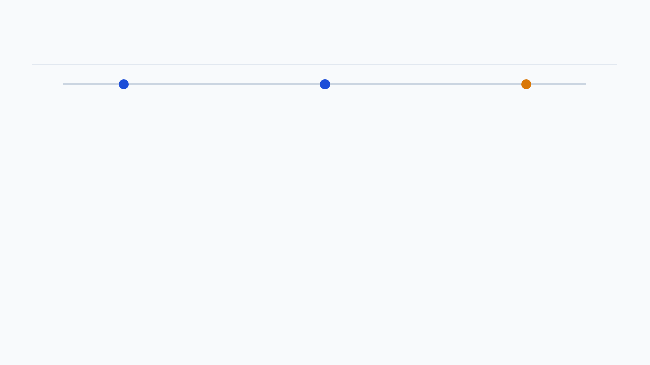
BLOQUE 2 · APLICACIÓN DEL MÉTODO Y ARTEFACTOS (3 MIN)
Spec Kit Pipeline
Flujo SDD: Fases 0 a 2 (Gobernanza y Especificación)
FASE 0 · /speckit-constitution
FASE 1 · /speckit-specify
FASE 2 · /speckit-clarify
Constitución v1.0.0
Spec Consolidada F5+F4
Aclaración con Cliente
•
Ruta: .specify/memory/constitution.md.
•
Ruta: specs/001-f5-f4-umbrales-evaluacion/spec.md.
•
Artefacto: clarificaciones.md y spec.md libre de [NEEDS CLARIFICATION].
•
Reglas: Integra DEC-01..16, E2-06, E2-10; protege E1 en solo lectura; prohíbe mocks y tests circulares.
•
Criterios: DEC-E2-10(c) / D-09 con AC-1 a AC-6, aprobación ≥ 90 (DEC-01) y riesgo alto en 60.
•
Rol Cliente: Rodrigo Guerrero bajo protocolo DEC-E2-03.
•
Principio: Nunca rechaza automáticamente; deriva con alerta de riesgo alto.
•
Citación: Fuente RQF-xxx [fase5-lester] + PDF RQF-Bxx (DEC-E2-02).
•
Ratificación: 3 señales (pesos 0,40/0,40/0,20; mín 70/70/60), 5 identidades y 90 > 60.

Slide 5
BLOQUE 2 · PLANIFICACIÓN, CONSISTENCIA E IMPLEMENTACIÓN
DEC-E2-05 · PR #16
Flujo SDD: Fases 3 a 6 y Ejecución TDD
Fase y Comando | Artefactos Generados | Hitos Técnicos y Decisiones
Fase 3 · /speckit-plan | plan.md, data-model.md, research.md, types.ts | Contrato en PR #16; Node v20+/TS, React 18/Vite, SQLite triggers D-01/D-05
Fase 4 · /speckit-tasks | tasks.md | Tareas atómicas (< 2h) etiquetadas [F5] / [F4] vinculadas a RQF-xxx y AC-N
Fase 5 · /speckit-analyze | reporte-analisis-consistencia.md | Verificación cruzada con 0 inconsistencias críticas detectadas
Fase 6 · /speckit-implement | src/, tests/, matriz-trazabilidad.md, log-prompts.md | Fixes humanos: 86c0bad (estado BD > 1) y d63b5e8 (tsconfig / cookies 0 errores)
23
51 / 51
2
Tareas Backend TDD ([TASK-xxx])
Pruebas Vitest al 100% (8 suites)
Intervenciones [HUMAN-FIX]

Slide 6
BLOQUE 3 · DEMOSTRACIÓN EN VIVO (4 MIN)
Presentación en Vivo del Proyecto
Flujo integrado en tiempo real: Configuración y aprobación con doble control en F5 (Productor) hacia evaluación determinista de reembolsos en F4 (Consumidor).

Slide 7
BLOQUE 4 · COMPARATIVA CON LA ENTREGA 1 (5 MIN)
DEC-E2-02 · Criterio C6 (30%)
Gestión de Divergencias y Colisión de IDs
Problema Detectado en Entrega 1
Solución Canónica en Entrega 2
•
Colisión en Fase 5: Entre final-final.md (81 reqs) y fase5-lester/requisitos_formato_final.md (57 reqs).
•
Numeración Rectora: Se adopta fase5-lester/requisitos_formato_final.md por alineación directa con fase6/pruebas-funcionales.md.
•
IDs en Conflicto: RQF-020, RQF-023, RQF-039, RQF-040, RQF-041 y RQNF-002 representaban conceptos distintos.
•
Doble Citación Obligatoria: Todo requisito en spec.md, matriz-trazabilidad.md e informe cita su archivo fuente + código RQF-Bxx del PDF.
•
Mezcla en Informe PDF: Consolidó 49 requisitos (RQF-B01..B36, RQNF-B01..B13, págs. 9–12), pero citó RQF-023 en PF-018 (pág. 13).
•
Respaldo: Mapeo completo en docs/entregable2/equivalencias-requisitos.md.

Slide 8
BLOQUE 4 · TABLAS 6.6-A Y 6.6-B
DEC-E2-08
Evolución de Requisitos y Hallazgos (E1 vs. E2)
Ámbito y Códigos | Estado en Entrega 1 | Evolución en Entrega 2
Sin Rechazo Automático RQF-B12 / RQF-020 / 041 | Rechazo automático bajo 60 pts o fraude ignorando puntaje total | Salidas APROBADO_AUTOMATICO o DERIVADO_REVISION (ENT6, H-08, DEC-08, E2-06)
Umbral Configurable RQF-B10..11 / RQF-040 | Duda abierta 85 vs 80 en UC-01; fijo en 85 en PDF (rango 60–84) | Por defecto ≥ 90 pts configurable en F5 (DEC-01, H-01, ENT4); rango 60–89,9
Cierre H-05 y Doble Control RQF-039 / PF-033 / D-04 | Mínimos por señal pendientes y dispersión en flujo de aprobación | 3 señales en /speckit-clarify (ENT3); Diseñador (BORRADOR) ≠ Admin (APROBADO / DESESTIMADO)
Rol Matemático del 60: Con mínimos 70/70/60 y pesos 0,40/0,40/0,20, el puntaje mínimo cumpliendo umbrales es 68 (28+28+12). Todo puntaje < 60 tiene señal bajo mínimo y activa riesgoAltoRechazo: true.

Slide 9




BLOQUE 4 · MÉTRICAS DE TRAZABILIDAD Y PROCESO
DEC-E2-08
Indicadores Cuantitativos de Evolución
TPR (Preservación Must)
TIH (Intervención Humana)
IRF (Retrabajo por Fase)
4 de 8 Must sin cambio (base E1).
22 de 39 commits de tarea con fix humano.
100% en 5 fases; ≥13,5% en implementación.

Slide 10
BLOQUE 5 · CIERRE Y REFLEXIÓN METODOLÓGICA (1 MIN)
DEC-E2-01 · §6.7
Contraste Metodológico: SDD vs. BMAD
Escenario Alternativo con BMAD
Flujo SDD Adoptado (Spec Kit)
•
5 Roles de Agentes: Mary/Analyst, John/PM, Winston/Architect, Amelia/Dev y Sally/UX.
•
Trazabilidad Lineal: Transformación directa de specs E1 en contratos TypeScript, tareas y tests.
•
Ceremonias de Control: Veredictos PASS/CONCERNS/FAIL en bmad-sprint-planning y checkpoints en bmad-build.
•
Compuertas Secuenciales: Control estricto entre constitución, especificación, aclaración y código.
•
Eficiencia Operativa: Cero sobrecarga de orquestación conversacional entre múltiples agentes.
•
Simulación Multi-Actor: Uso de bmad-party-mode para conciliar tensiones (Daniela, Valentina, Hugo, Sebastián) con mayor costo de prompts.

Slide 11
100% Verificado
BLOQUE 5 · LECCIONES APRENDIDAS Y CIERRE DE CALIDAD
Gobernanza Humana y Definición de Terminado (DoD §8.2)
Impacto de las Compuertas Humanas (Plan Técnico y Diff)
•
Prevención de Riesgos IA: Bloqueo efectivo de tests circulares (R-01) y requisitos inventados (R-02).
•
Filtro de Diseño: Descarte del rechazo en un clic (ENT6 [00:01:21]) y mitigación de sesgo de anclaje (ENT5 [00:15:16]).
Checklist de Definición de Terminado (DoD §8.2)
•
Despliegue Ágil: Repositorio levantable en < 15 min con SQLite (DEC-E2-05).
•
Calidad y Determinismo: 51 tests en Vitest + E2E Playwright + 100% reproducibilidad determinista (H-14).
•
Validación y Auditoría: Prueba de usabilidad externa (SC-005 no cumplido), acta con cliente (Aceptado con observaciones) y tag v2.0.

Slide 12
DPRIME SpA · GRUPO 4 · RELEASE TAG v2.0
MIRA — Entrega 2 Completada
Gobernanza SDD, trazabilidad de extremo a extremo y evaluación determinista F5 → F4.
Rodrigo Guerrero · Jorge Alvarez · Lester González · Angel Salgado

